Slide 1

Identificar irregularidade nas compras.
Controle de gastos por licitação

Slide 2
Problema

Slide 3
R$ 200 bi, por ano
http://politica.estadao.com.br

Slide 4




View
{API}

Slide 5

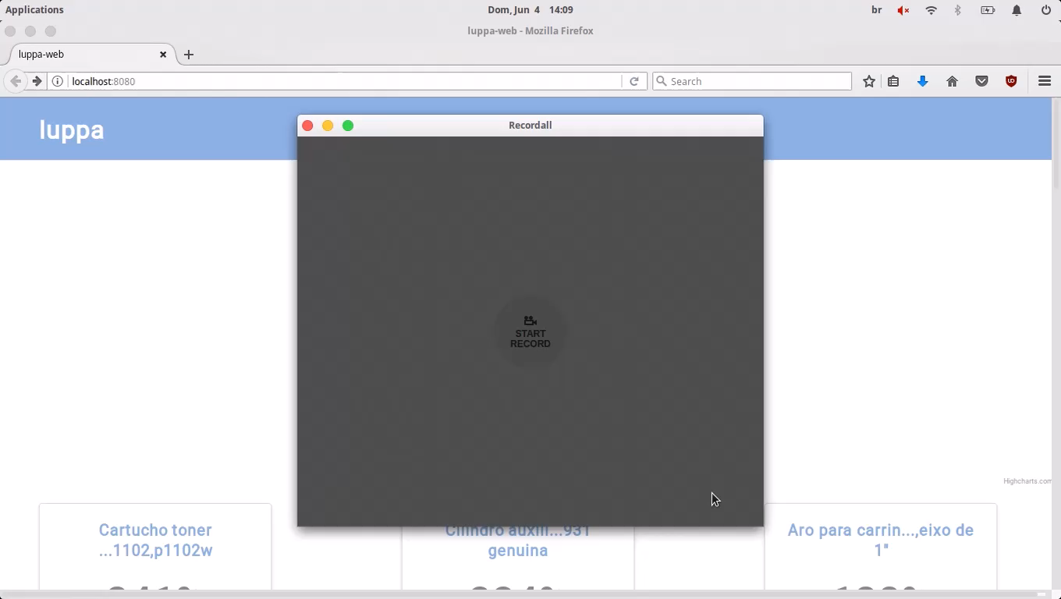
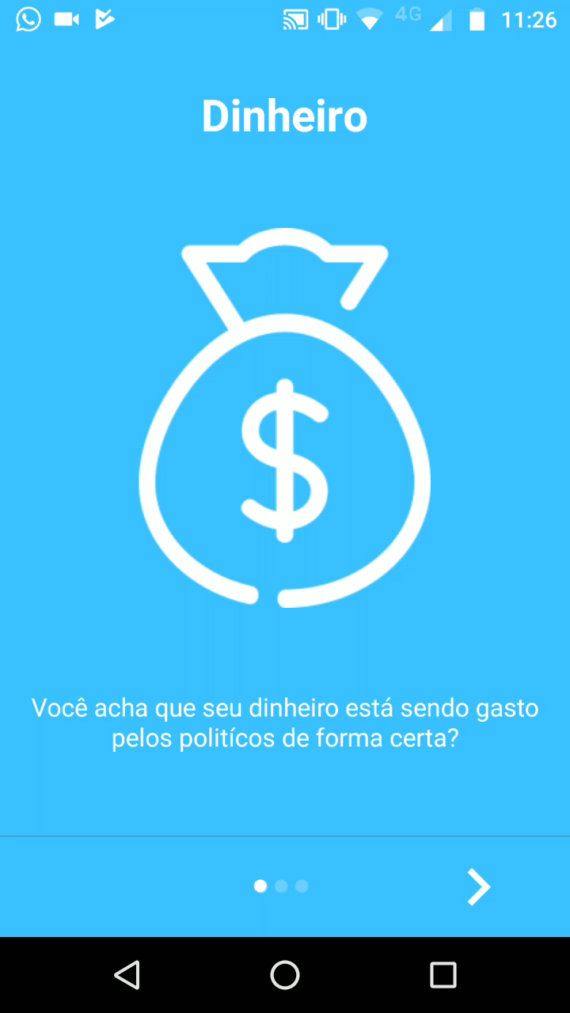
Demonstração

Slide 6

Play Store

Slide 7
Próximos passos...

Slide 8
Obrigado!

